Slide 1
物理光学
光电信息学院
李剑峰

Slide 2
第3章 光的衍射
前 言
光的衍射现象是光波动性的另一主要标志，也是光波在传播过程中的最重要属性之一。
本章将在基尔霍夫标量衍射理论的基础上，研究两种最基本的衍射现象及其应用：菲涅耳衍射（近场衍射）和夫琅禾费衍射（远场衍射）。

Slide 3
第3章 光的衍射
(Diffraction of light)
3.1 光的衍射现象
(Phenomenon of the diffraction of light )
3.2 衍射的基本原理
(Basic principle of diffraction)
3.3 夫琅禾费衍射
(Fraunhofer diffraction)
3.4 光学成像系统的衍射和分辨本领
(Diffraction and resolving power of optical image-forming systems)

Slide 4
第3章 光的衍射
(Diffraction of light)
3.5夫琅禾费多缝衍射
(Fraunhofer diffraction of multiple-slit)
3.6 衍射光栅
(Diffraction gratings)
3.7 菲涅耳衍射
(Fresnel diffraction)
3.8 全息术
(Hologram)

Slide 5

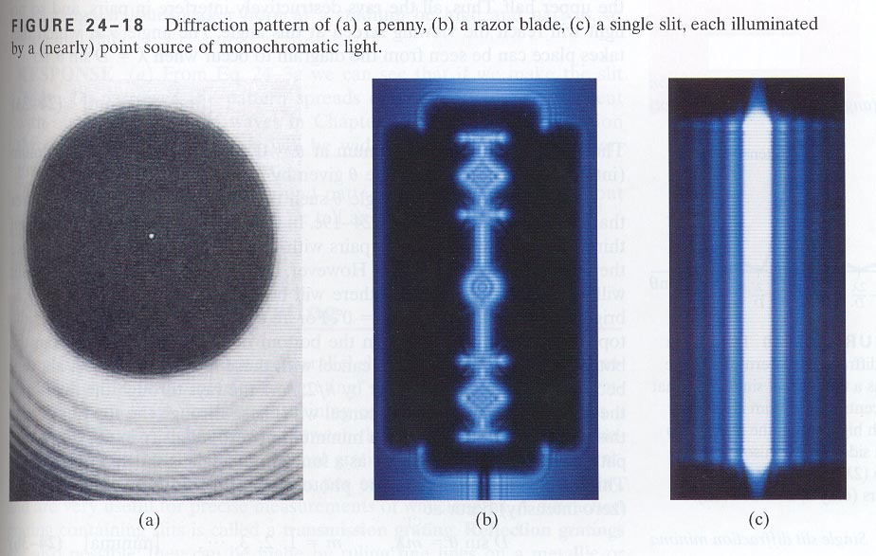
手指缝 眼皮缝都可观察衍射(试试看)

Slide 6






衍射现象
衍射现象
衍射图样
入射光波
观察屏
狭缝
针尖
圆孔
圆屏

Slide 7
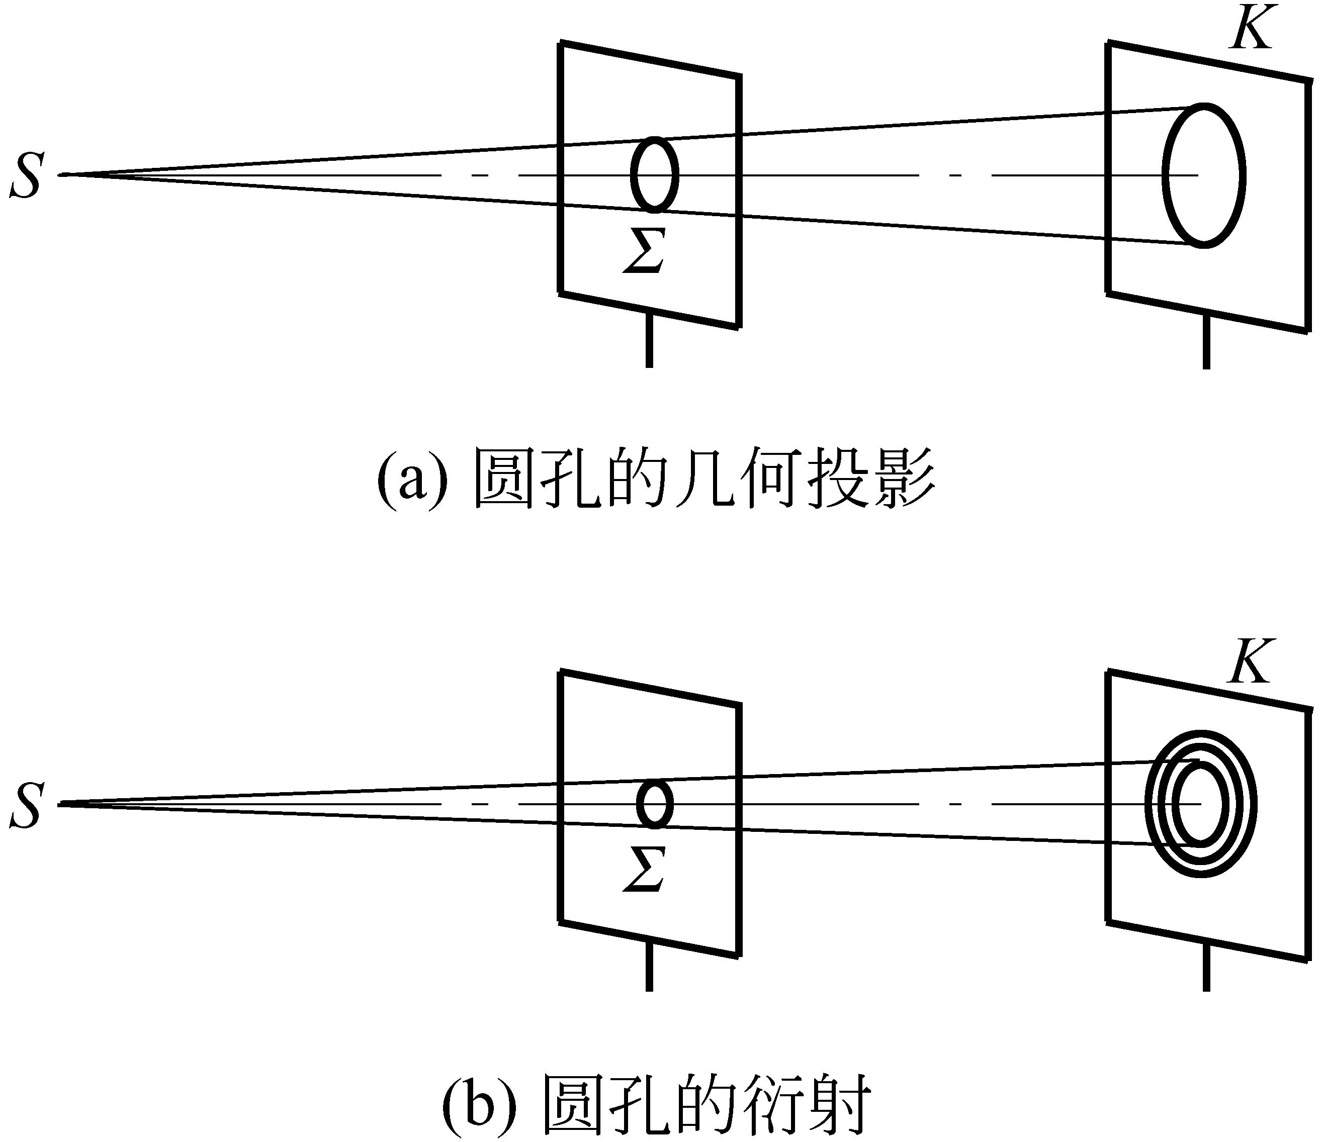
3.1 光的衍射现象
(Phenomenon of the diffraction of light )
Sommerfeld
(索末菲)定义：
不能用反射或折射来解释的光线对直线光路的任何偏离。
▲ 定义 光在传播过程中绕过障碍物的边缘偏离直线传播而进入几何阴影，并在屏幕上出现光强不均匀分布的现象叫光的衍射。

Slide 8
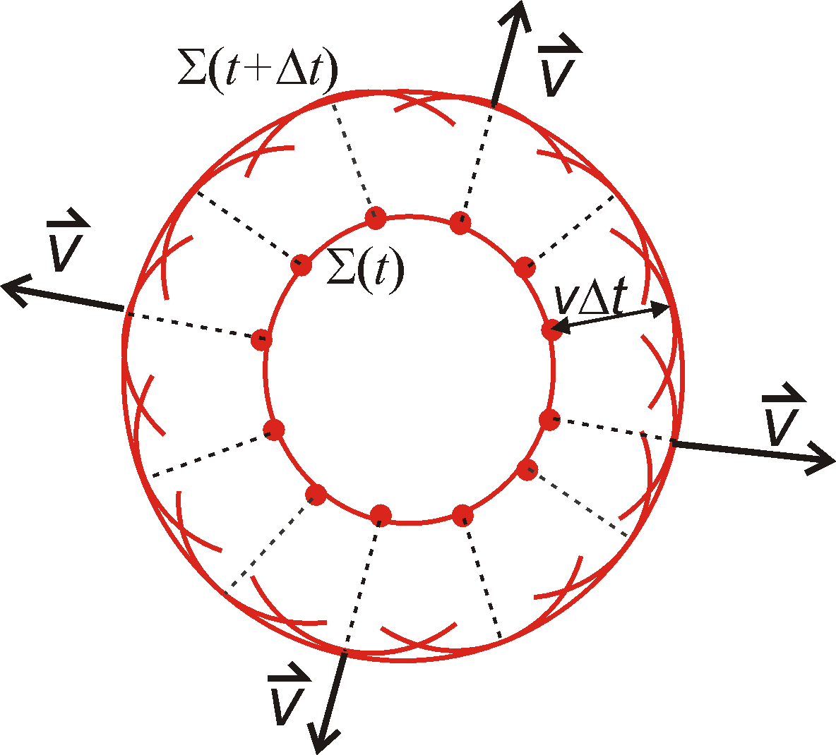
3.2 衍射的基本原理
(Basic principle of diffraction)
3.2.1 惠更斯原理
惠更斯原理 1690年
任何时刻波面上的每一点都可看做一个次波源，发出球面次波；在以后的任何时刻，所有这些次波波面的包络面形成整个波在该时刻的新波面,波面的法线方向就是该光波的传播方向。

Slide 9
3.2 衍射的基本原理
(Basic principle of diffraction)
3.2.1 惠更斯原理
惠更斯原理 1690年
直线传播规律
较好的解释光的
反射折射规律
成功之处
双折射现象
定性的解释光的干涉、衍射现象
不能解释衍射光强的重新分布
不足之处
出现了倒退波，与事实不符

Slide 10
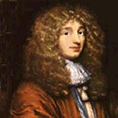
Huygens，Christian
惠更斯，克里斯蒂昂
(1629—95)
伽利略时代和艾萨克·牛顿时代之间最伟大的科学家，他发明了第一具成功的摆钟(还有很多其他发明)，设计并改进了天文望远镜，提出了完整的光的波动说。
惠更斯受到了当时最高标准的教育，1645-1647年他在莱顿大学研读了数学和法学，然后到布雷达继续攻读法学两年。
通过望远镜的观察，惠更斯对光的本质发生了兴趣，并创立了用波描述光的行为的完整理论。这一工作在1678年致法国科学院的信件中首次发表，其完整形式则于1690年发表在他的《论光》一书中。

Slide 11
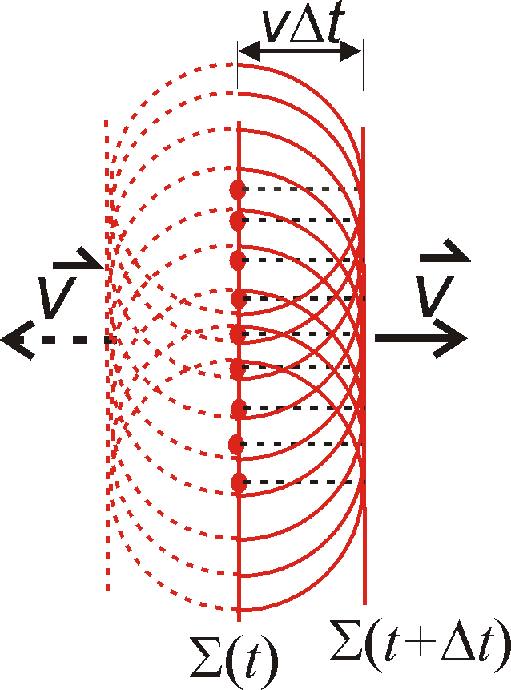
3.2 衍射的基本原理
(Basic principle of diffraction)
3.2.1 惠更斯原理
惠更斯原理不能解释空间中光波的强度分布，同时由于子波是球面波，因此按照惠更斯原理会出现后退波，与事实不符。
后退波
前进波

Slide 12








3.2 衍射的基本原理
(Basic principle of diffraction)
3.2.1 惠更斯菲涅耳原理
惠更斯菲涅耳原理
Fresnel考虑到次波来自于同一光源，应该相干，因此某一时刻波面上任一点的光振动应该是在光源与该点之间任一波面上所有次波叠加的结果，并且是带权重的叠加，权重是次波波源到观察点的倾斜因子。

Slide 13
3.2 衍射的基本原理
(Basic principle of diffraction)
3.2.1 惠更斯菲涅耳原理
惠更斯菲涅耳原理
衍射与干涉：本质上都是相干光波叠加引起光强的重新分配。
在数学处理上---
干涉 有限个波的迭加：双光波、多光波；
衍射 无限个波的迭加。

Slide 14

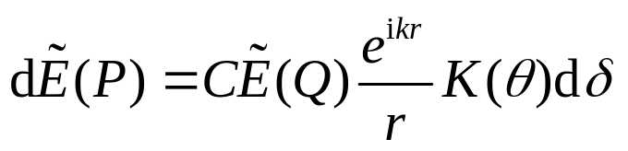
3.2 衍射的基本原理
(Basic principle of diffraction)
3.2.1 惠更斯菲涅耳原理
惠更斯菲涅耳原理
假设波面上任意点的光场复振幅为E(Q)，在Q点上取一个面元dδ, dδ面元上的次波源对P点光场的贡献为：
θ = 0， K=K_{max}
C为比例常数，r=QP, K(θ)为倾斜因子
θ ↑→K(θ )↓
θ ≥ 90º，K = 0

Slide 15
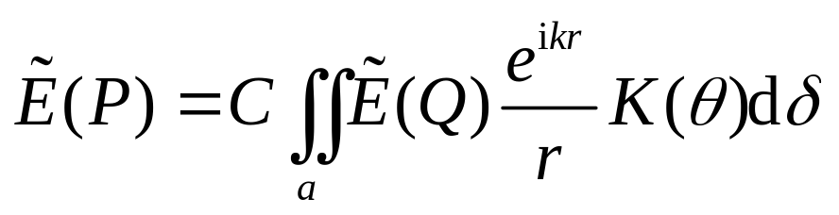
3.2 衍射的基本原理
(Basic principle of diffraction)
3.2.1 惠更斯菲涅耳原理
P点光场的复振幅为：
惠更斯菲涅耳公式
1.P点相位计算比实际相位落后π/2—不影响衍射图样（强度分布）
2.对K(θ)进行了设定来解决倒退波的问题，但是没有给出K(θ)的具体形式
该原理不完善

Slide 16
3.2 衍射的基本原理
(Basic principle of diffraction)
3.2.2 基尔霍夫衍射公式
Kirchhoff ’s diffraction formula
最初菲涅耳做上述假设时只凭朴素的直觉，1882年以后，基尔霍夫（Kirchhoff）解光的电磁波动方程，也得到了上述E的表示式，这使得惠─菲原理有了波动理论的根据，弥补了惠─菲原理理论的不足，在某些近似条件下得到了常量C以及倾斜因子K(θ)的具体表达式，建立了光的衍射理论。

Slide 17
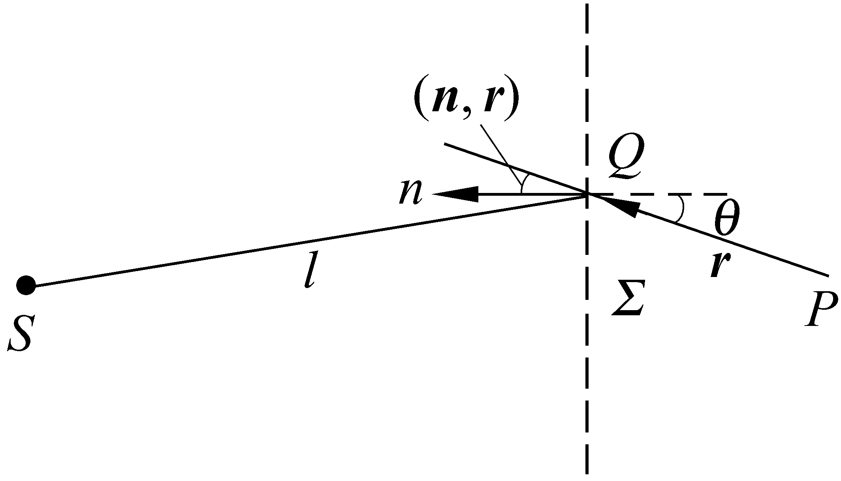
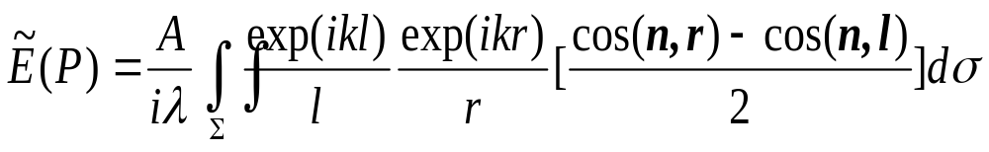
3.2 衍射的基本原理
(Basic principle of diffraction)
3.2.2 基尔霍夫衍射公式
Kirchhoff ’s diffraction formula
1. 衍射公式
(6-2)

Slide 18
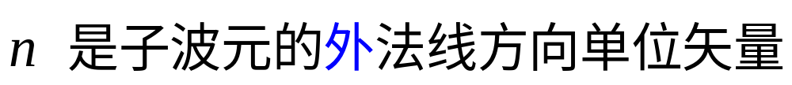
3.2.2 基尔霍夫衍射公式
子波元, 相干迭加
式中
A 点光源 S 的振幅
l S到Q的矢径，
r 是 P到Q的矢径,

Slide 19
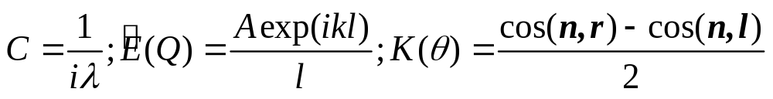
3.2.2 基尔霍夫衍射公式
P点的光场是上无穷多次波源产生的，次波源的复振幅与入射波在该点的复振幅E(Q)成正比，与波长成反比;
因子（-i）表明，次波源的振动相位超前于入射波π/2;
K(θ)表示次波源的振幅在各个方向上是不同的，其值在0与1之间。如果由平行光入射，则cos(n,l)=-1,cos(n,r)=cosθ,因而K（θ）=（1+ cosθ）/2

Slide 20
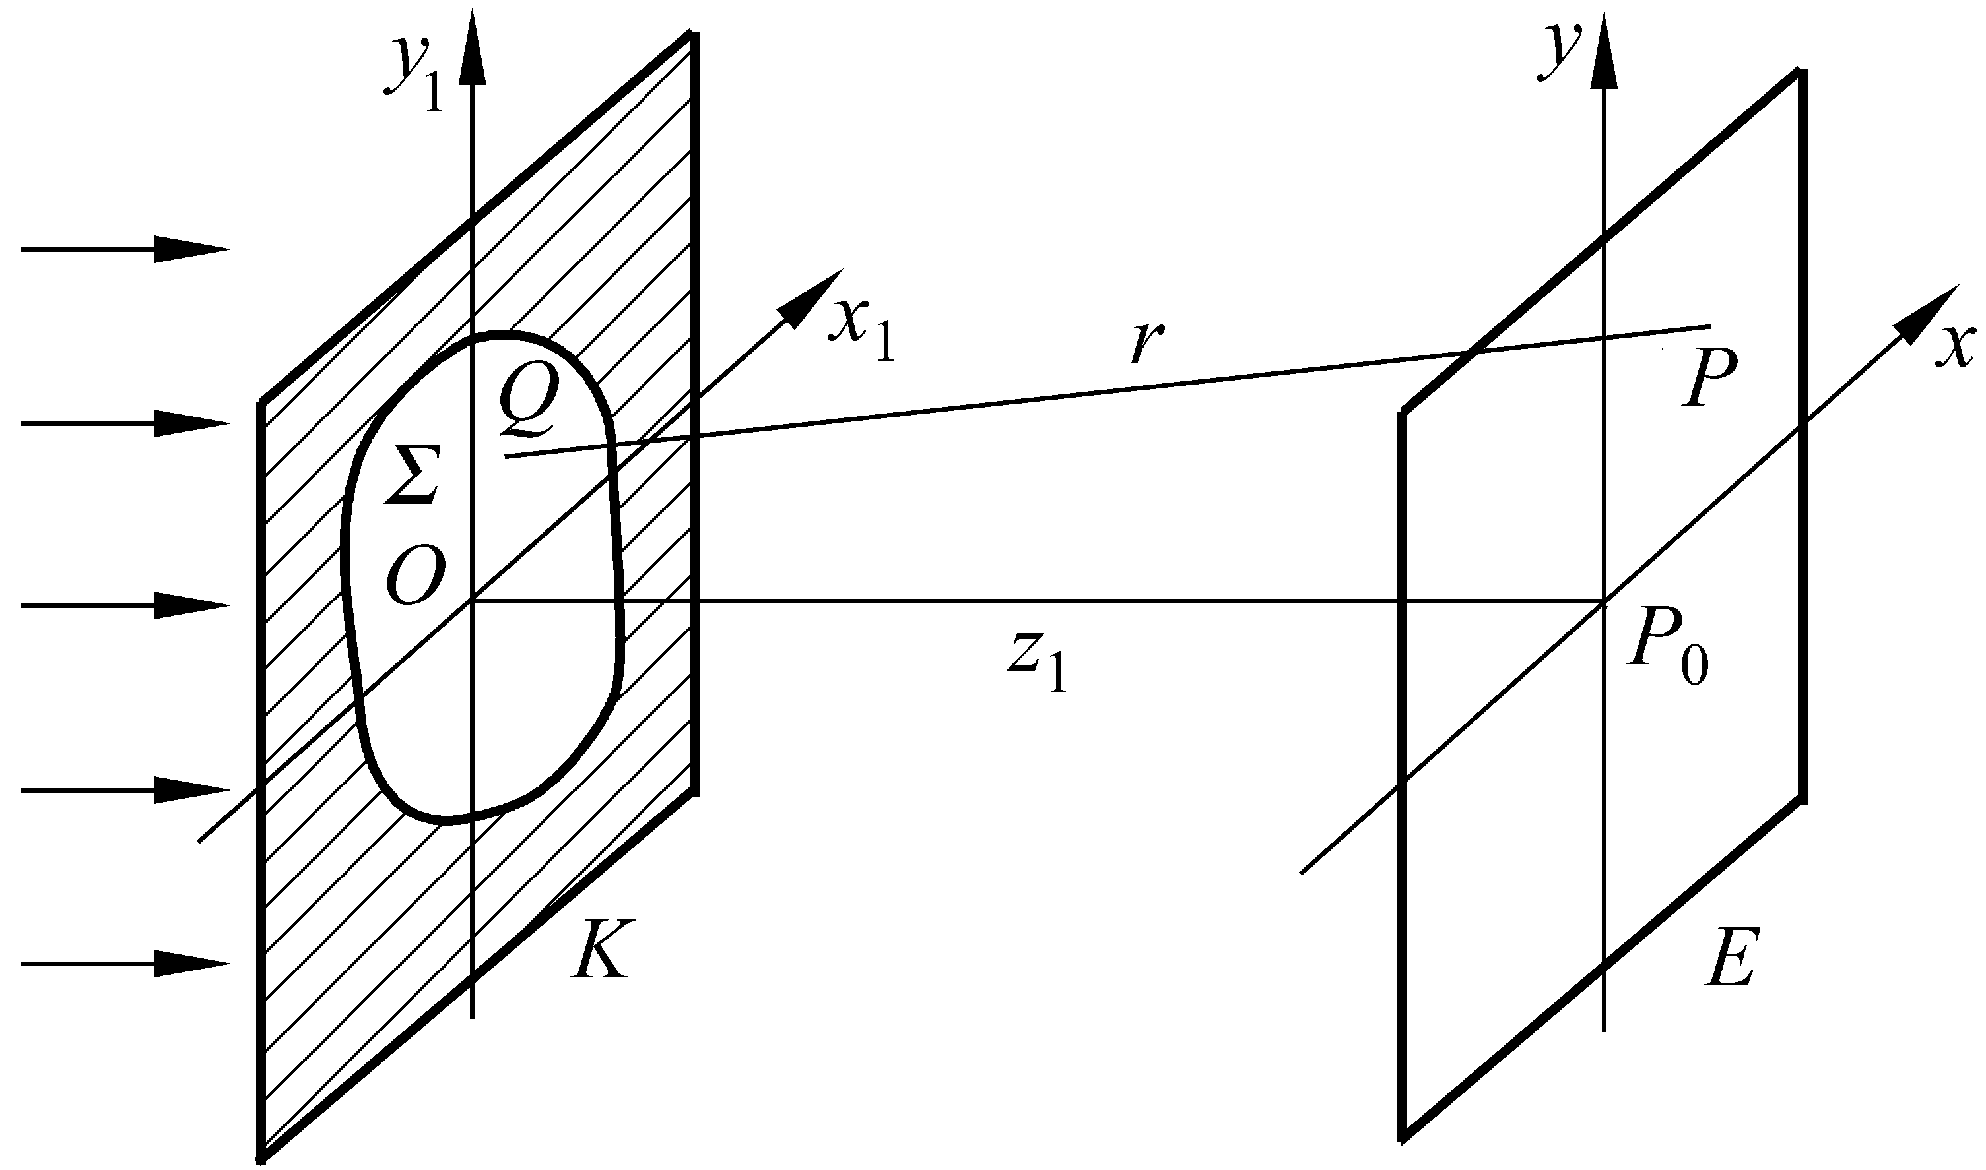
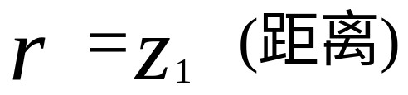
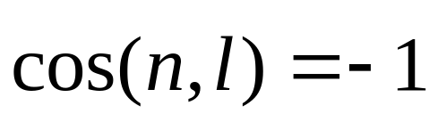
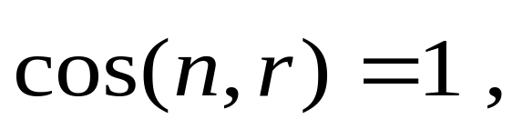
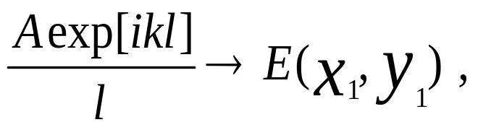
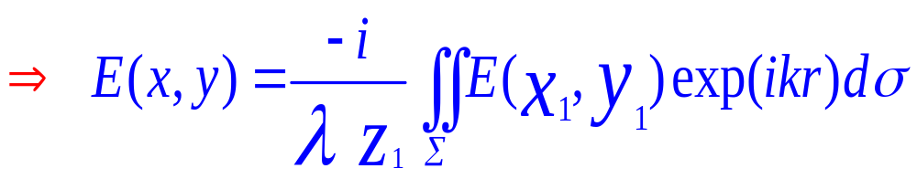
3.2.2 基尔霍夫衍射公式
2. 公式的近似
(A) 傍轴近似

Slide 21
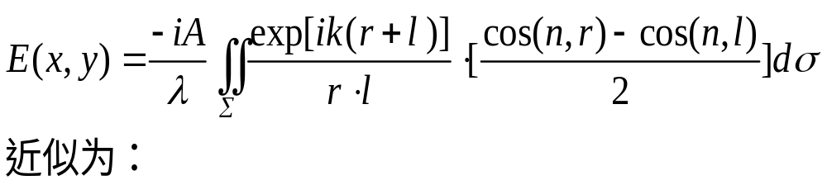
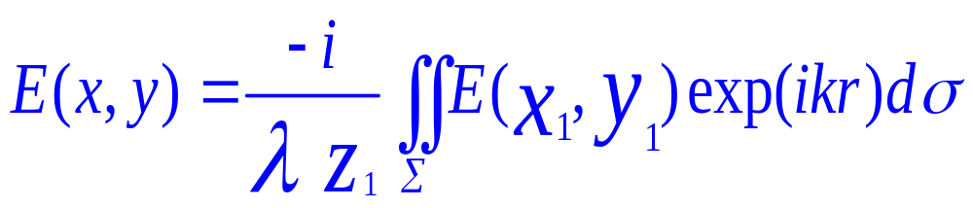
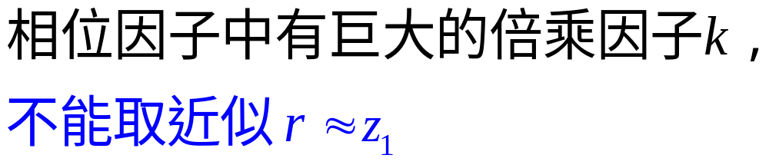
3.2.2 基尔霍夫衍射公式
(6-3)
注意：

Slide 22
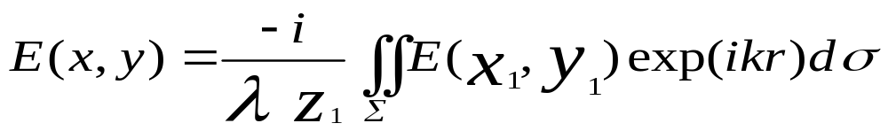
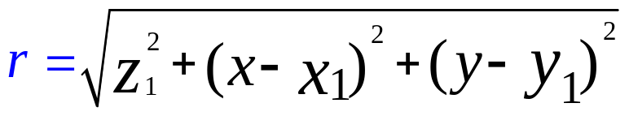
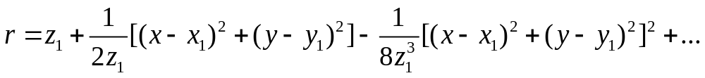
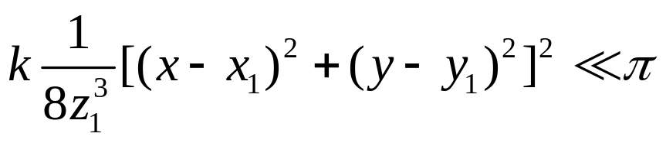
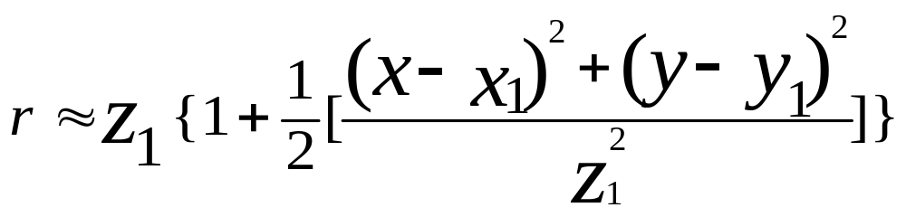
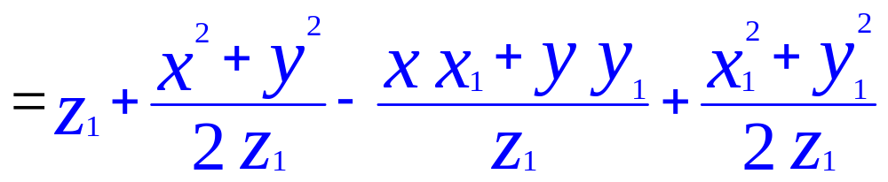
(B) 菲涅耳近似
3.2.2 基尔霍夫衍射公式
当
菲涅耳近似

Slide 23
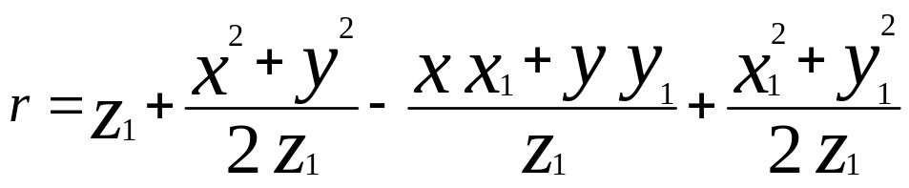
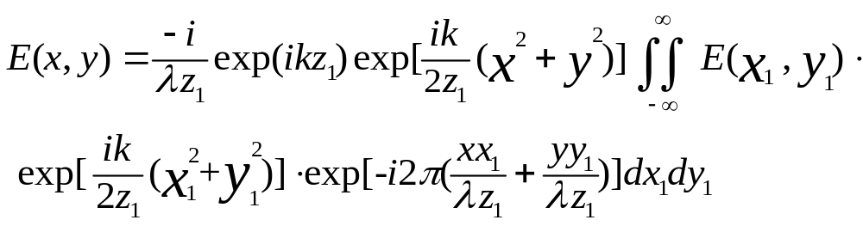
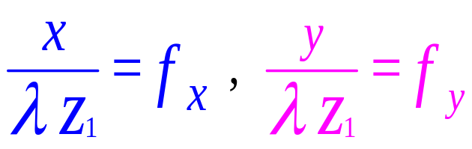
3.2.2 基尔霍夫衍射公式
设

Slide 24
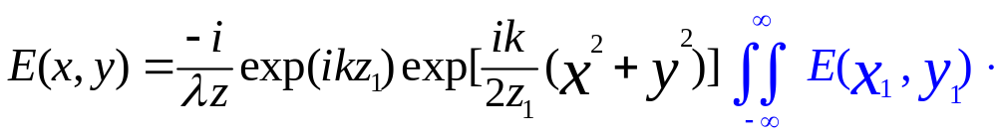
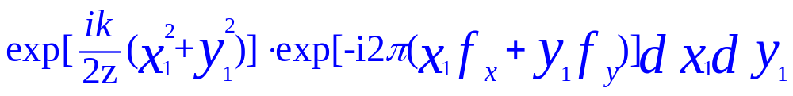
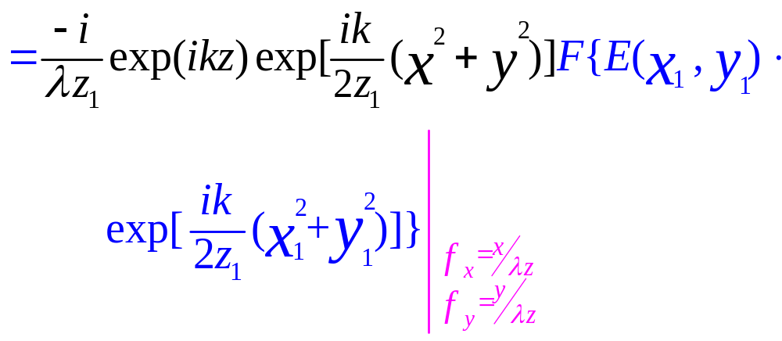
3.2.2 基尔霍夫衍射公式
则有
(6-7)

Slide 25
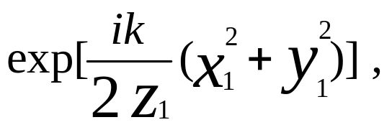
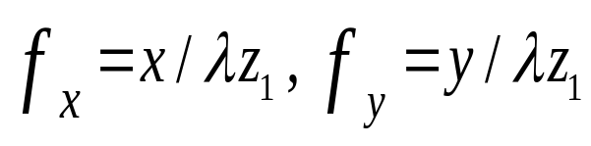
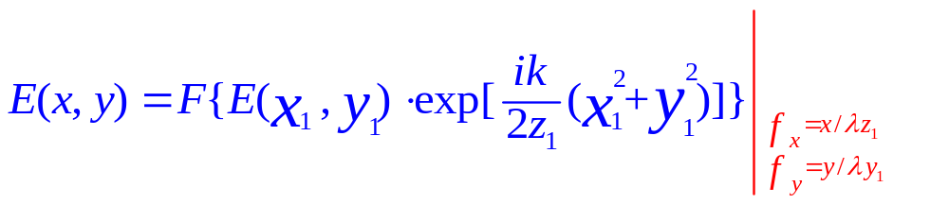
3.2.2 基尔霍夫衍射公式
在菲涅耳近似下，衍射光场就是入射光
场乘上相位因子
意义：
进行
付氏变换，再代入
积分前的相位因子在求强度时无影响，可略去,于是

Slide 26
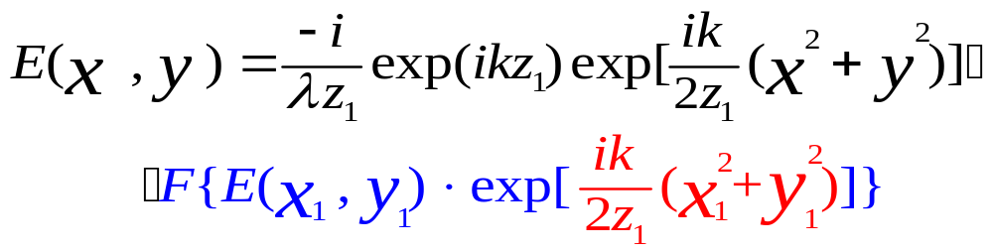
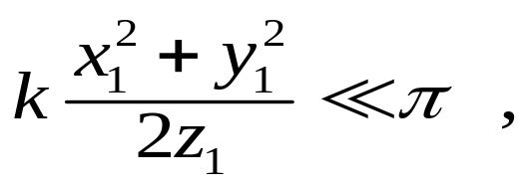
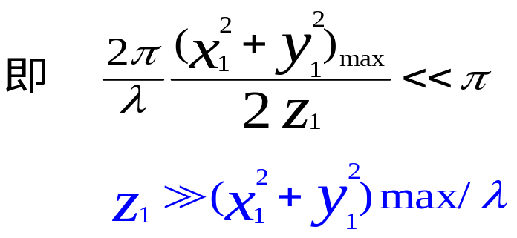
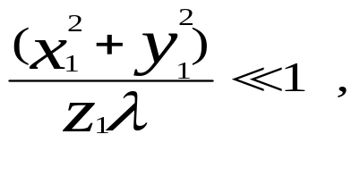
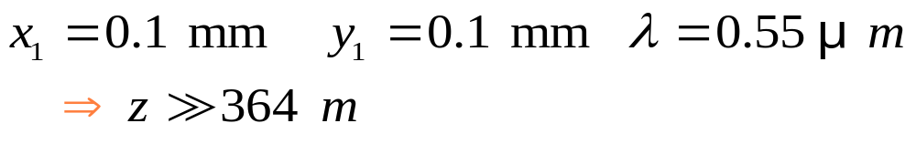
3.2.2 基尔霍夫衍射公式
(C) 夫琅和费近似
当观察屏离孔的距离很远，使得
夫琅和费近似

Slide 27
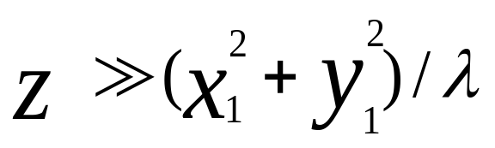
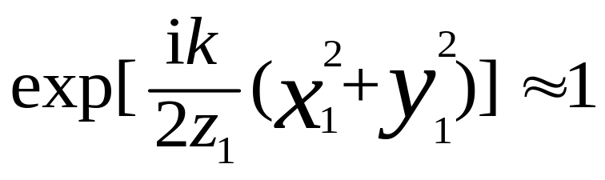
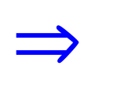
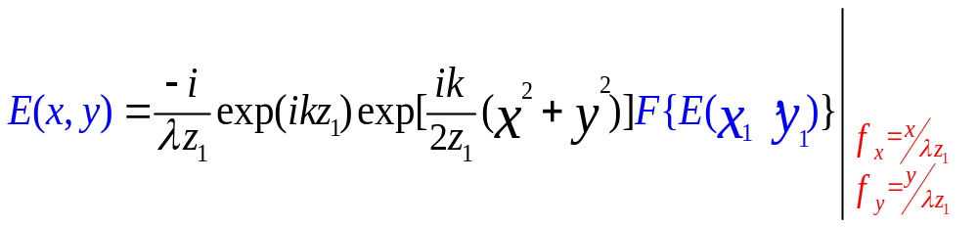
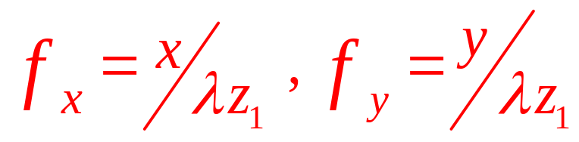
3.2.2 基尔霍夫衍射公式
可近似为
在夫琅和费近似下，衍射光场就是入射场的付
氏变换，代以

Slide 28

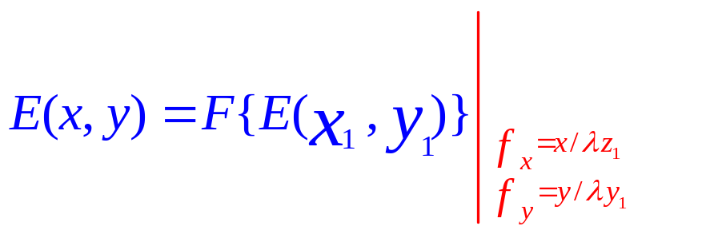
3.2.2 基尔霍夫衍射公式
惠更斯-菲涅耳原理
基尔霍夫衍射公式
惠更斯原理
基尔霍夫衍射公式的傍轴近似
菲涅耳近似
夫琅禾费近似

Slide 29
Question
1.详细地讲述衍射发展的历史？
2.菲涅耳衍射和夫琅禾费衍射最后可以看作哪种形式的傅里叶变换？

Slide 30
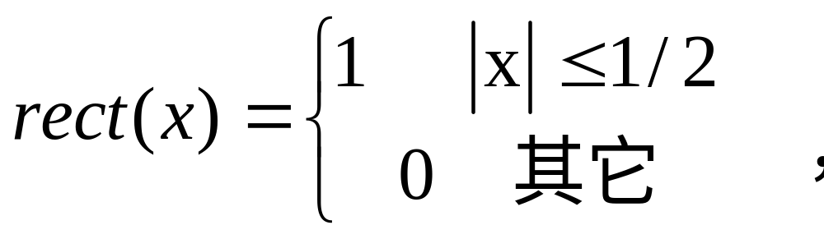
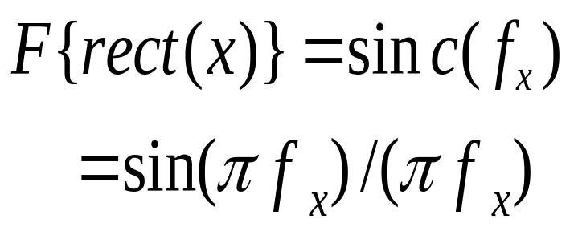
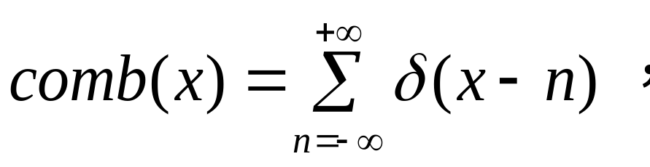
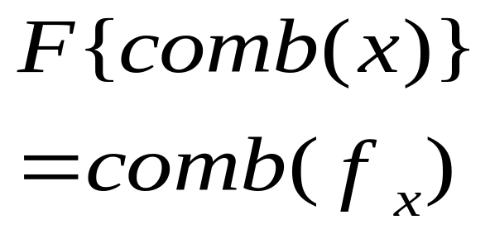


3.2.2 基尔霍夫衍射公式
矩形函数
梳状函数
圆域函数

Slide 31




3.2.3 Babinet(巴俾涅)原理
1. 互补屏
2. 巴俾涅原理（1837年）
(6-12)

Slide 32



3. 证明
3.2.3 Babinet(巴俾涅)原理

Slide 33



3.2.3 Babinet(巴俾涅)原理
4. 推论
应用：
线直径的在线检测

Slide 34

3.3 夫琅禾费衍射
(Fraunhofer diffraction)
相关公式
(1) 线性定理

Slide 35


3.3 夫琅禾费衍射
(2) 相似定理
(3) 圆对称函数相似定理

